Slide 1
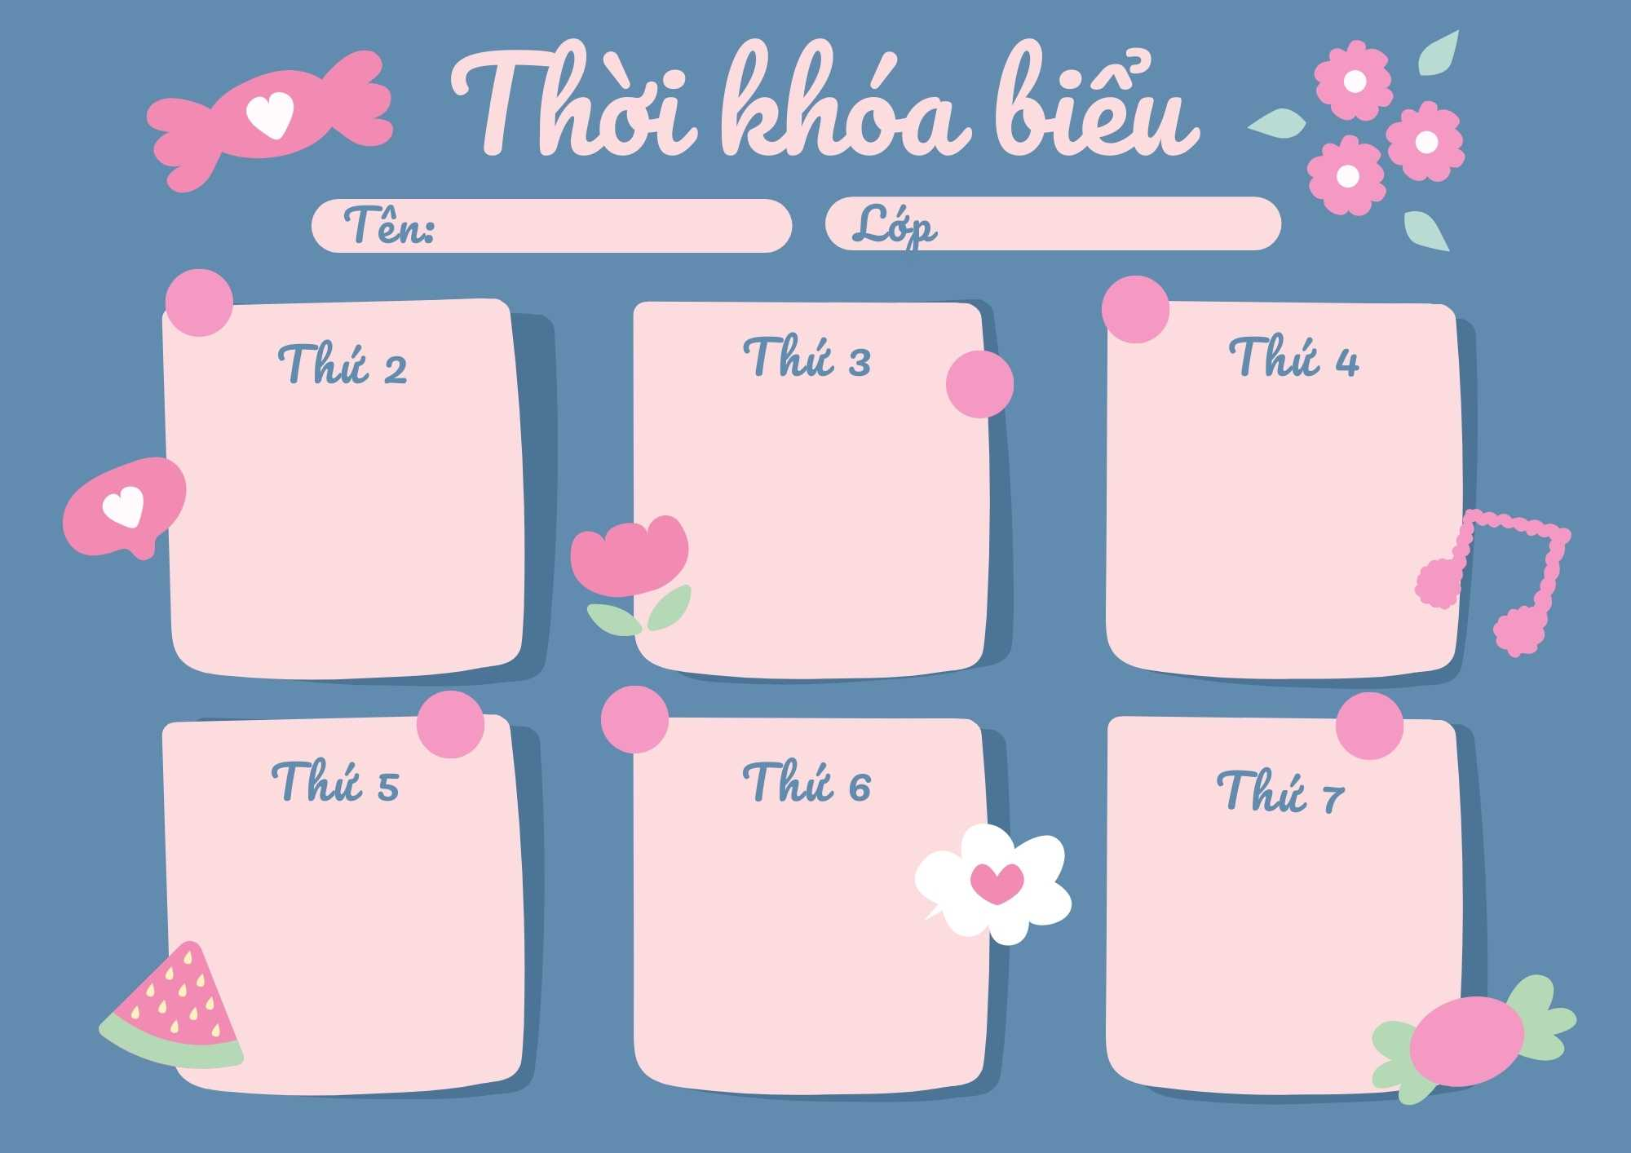
MGL A4
LQVT
So sánh số lượng của ba nhóm đối tượng trong phạm vi 10 để nhận ra mối quan hệ số tự nhiên và vị trí của dãy số tự nhiên
LQVH
Truyện “Sơn Tinh – Thủy Tinh”
KHÁM PHÁ
Vòng quay luân chuyển của nước
ÂM NHẠC
Dạy hát: Mây và gió
TCÂN: Ai đang hát
ÔN LUYỆN
Đo dung tích các vật bằng một đơn vị đo, so sánh diễn đạt kết quả đo
TẠO HÌNH
Vẽ tranh bé bảo vệ môi trường

